Slide 1
Plan for involvering
Hvis dere allerede har identifisert hvem dere må/bør involvere i arbeidet, er det lurt å lage en involveringsplan. Uten en konkret plan blir arbeidet fort tilfeldig, og lett å skyve foran seg. Flere har en høy terskel for å gå ut og snakke med folk uten avtale, og det blir lett utsatt pga. andre andre viktige oppgaver.
Ta sats og lag en plan - hvem er det viktig å involvere når?
Verktøy tilknyttet Veileder for flere engasjerte seniorer i lokalmiljøet

Slide 2
Det er flere måter å involvere på
Det finnes flere ulike måter å involvere andre aktører i eget arbeid. Hvordan dere velger å involvere noen er avhengig av både hva som er formålet med samarbeidet, og hvor mye innflytelse dere ønsker at de involverte aktørene skal ha i arbeidet.
Høy innflytelse på arbeidet
Samskape
(aktørene er med på å utvikle/utforme idéer, kan beslutte, gjennomføre og eie idéer, osv)
3
Spørre eller ha dialog med
(dybdeintervjuer, fokusgrupper, spørreskjema, observasjon, osv)
2
Informere
(sende e-poster med informasjon, publisere informasjon på digitale kanaler, oppdatere om prosessen, osv.)
1
Lav innflytelse på arbeidet
Tegning basert på “Innflytelsesirkelen modell” utviklet ved KMD, Veileder - Medvirkning i planlegging

Slide 3
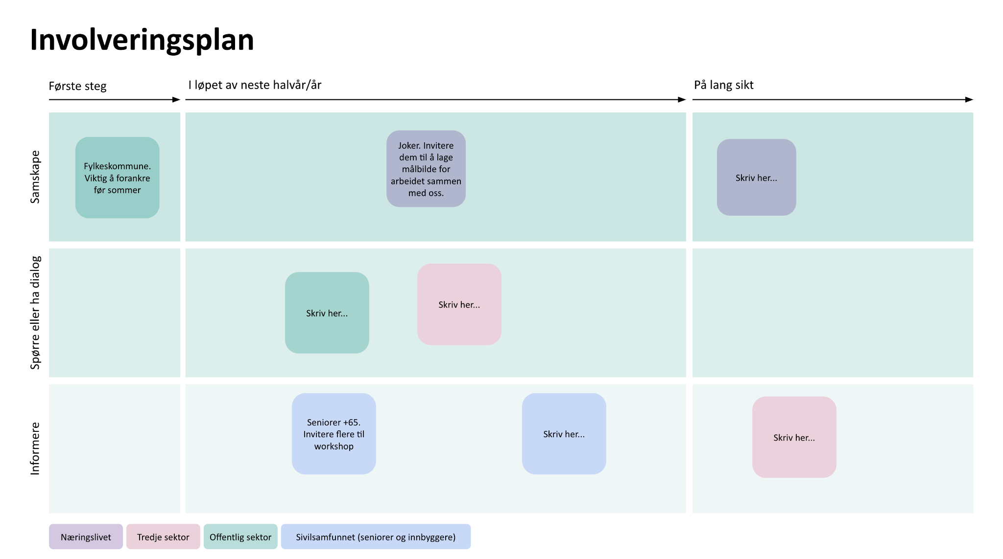
En plan for involvering og samskaping
Fra kartleggingen av relevante aktører - hvem vil dere involvere når, og hvordan (gi informasjon, ha dialog eller samskape)?
Hvilke aktører bør dere ta kontakt med først?
Hvem tenker dere å involvere i løpet av det første halvåret/året?
Hvem er det viktig å involvere på lang sikt?
Fyll inn malen på neste side.
Jobb i malen på neste side.

Slide 4
Involveringsplan
Første steg
I løpet av neste halvår/år
På lang sikt
Fylkeskommune. Viktig å forankre før sommer
Lokal butikk/kafe. Invitere dem til å lage målbilde for arbeidet sammen med oss.
Skriv her...
Samskape
Skriv her...
Skriv her...
Spørre eller ha dialog
Seniorer +65. Invitere flere til workshop
Skriv her...
Skriv her...
Informere
Næringslivet
Tredje sektor
Offentlig sektor
Sivilsamfunnet (seniorer og innbyggere)

Slide 5
Eksempel på en involveringsplan
Første steg
I løpet av neste halvår/år
På lang sikt
Lag/ foreninger som er aktuelle
LHL
Ungdomsrådet
Pensjonistforeningen
Seniorer med ulik kompetanse
Bygde/ grendelag
NKS
Kulturlagene
Røde kors
Idrettslag
Nasjonalfor FH
Bedrifter tilknyttet aktivitetsverksted
Ungdomsrådet
Samskape
Seniorer med ulik kompetanse
Bygde/ grendelag
Turlaget/ DNT
NKS
Kulturlagene
Pensjonistforeningen
Lag/ foreninger som er aktuelle
Nasjonalfor FH
Alta næringsforening
Bedrifter tilknyttet aktivitetsverksted
Turistinformasj.
Familierådgivning
Syns/ hørsels kont.
Kommunale koordinatorer
Veiledningssenteret
Spørre eller ha dialog
Matbutikker
Hud og hår
TFFK:
- Samferdsel
- Videregående oppl
- Tannhelse
Råd for lik/ funksj.
AVoksenO
Pasientreiser
Universitetet (UIT)
Campus Alta
Eldrerådet
Alta kommune , ved kommunallederne/ rådmannens ledermøte
Statsforv
TFFK
Informere
Alta næringsforening
Lag/ foreninger som er aktuelle
Kulturlagene
Næringslivet
Tredje sektor
Offentlig sektor
Sivilsamfunnet (seniorer og innbyggere)

